Slide 1

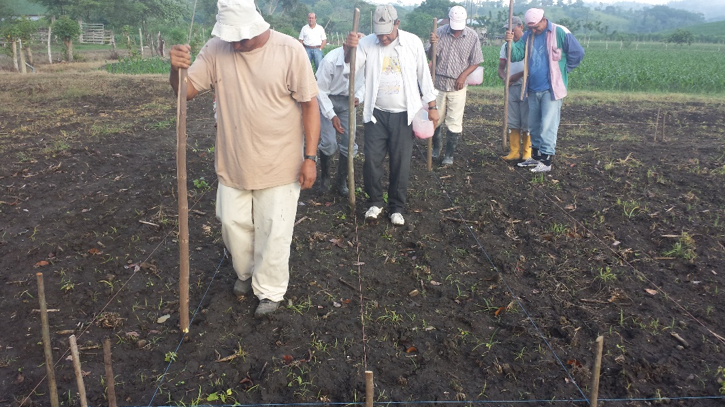
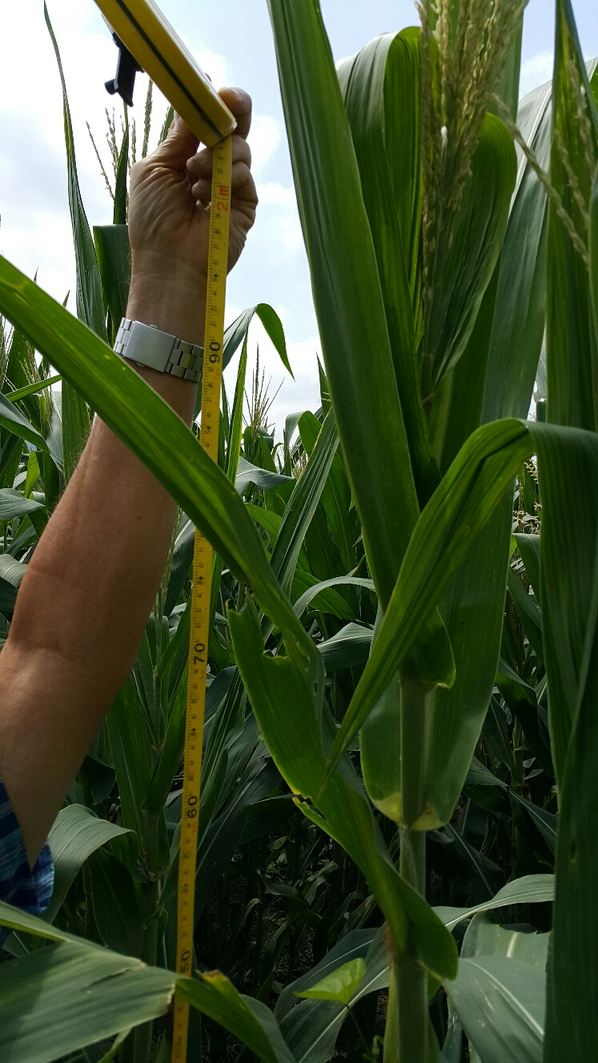
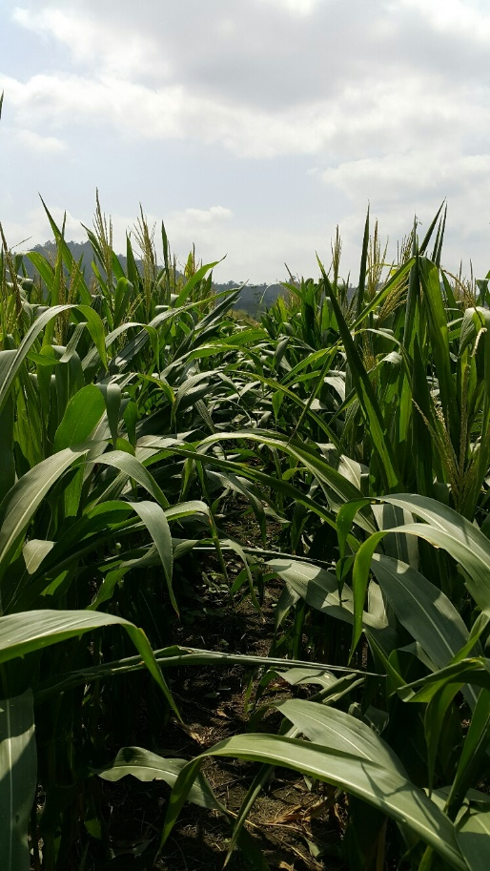
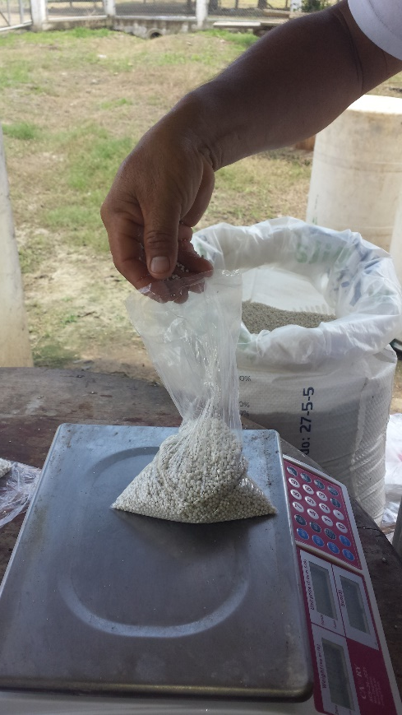
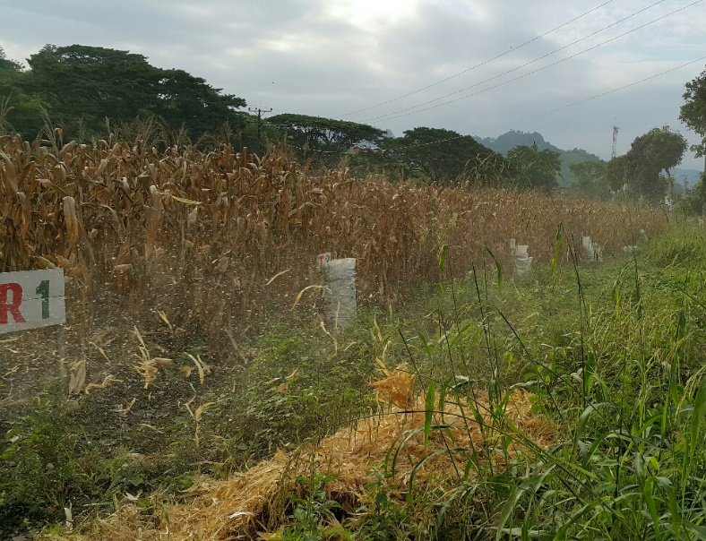
UNIVERSIDAD DE LAS FUERZAS ARMADAS-ESPE
DEPARTAMENTO DE CIENCIAS DE LA VIDA Y LA AGRICULTURA
CARRERA DE INGENIERÍA AGROPECUARIA
Tesis de grado
“FERTILIZANTES DE LIBERACIÓN CONTROLADA SOBRE EL DESARROLLO Y RENDIMIENTO EN MAÍZ (Zea mays L.)”
FERDINAND BERTY SANTANA VÉLEZ
2015

Slide 2

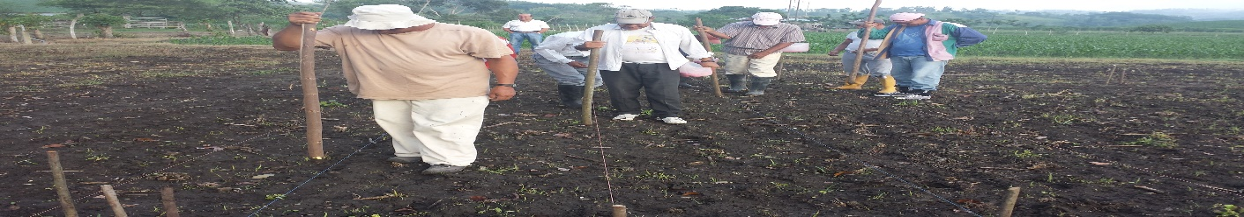
INTRODUCCIÓN
Ecuador en el año 2013 sembró 280000 ha de maíz, generando una producción de 1,2 millones de tm, permitiendo la importación de 300000 tm cantidad absorbida principalmente por la industria de balanceados para consumo animal, lo que se prevé que el Ecuador estará en condiciones de exportar maíz en 2015, una vez que se alcance una producción de 1,7 millones de toneladas de gramínea, previstas para ese año (Andes, 2014).

Slide 3
INTRODUCCIÓN
La fertilización de un cultivo se basa en muchos aspectos, el fertilizante que no es aprovechado por el cultivo representa una pérdida económica para el productor agropecuario, esta situación ocurre cuando la dosis de los nutrientes utilizados se encuentra por encima de los requerimientos del cultivo o cuando la oferta de NO3 y la demanda del cultivo están desfasadas en el tiempo.

Slide 4
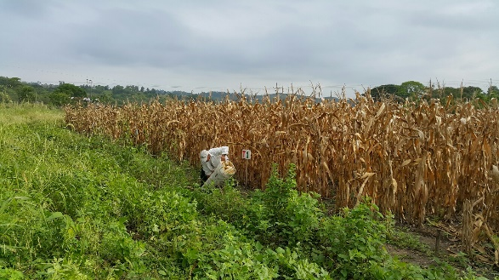
INTRODUCCIÓN
Desde el punto de vista tecnológico estas pérdidas se pueden minimizar optimizando la dosis y momento de aplicación del fertilizante. Para ello es necesario utilizar métodos de diagnóstico apropiados para calcular la dosis a aplicar y fertilizar en el momento más cercano a la máxima demanda del cultivo (Rimski-Korsakov et al., 2006).

Slide 5
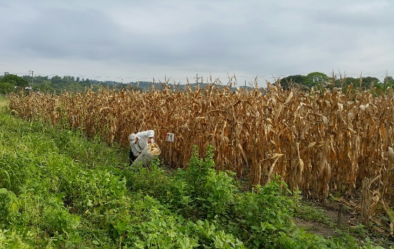
Por tanto en el presente trabajo de investigación se estudió el efecto de la fertilización en el crecimiento, desarrollo y rendimiento del cultivo de maíz, con la finalidad de orientar a técnicos y productores de la zona de Junín y la provincia de Manabí, sobre el comportamiento de los fertilizantes de liberación controlada, que permite obtener mayores rendimientos a bajos costos, contribuyendo a mejorar la rentabilidad del cultivo desde su etapa inicial.

Slide 6
OBJETIVOS:
Evaluar el efecto de los fertilizantes de liberación controlada sobre el desarrollo y rendimiento del maíz.
General
Determinar el tipo de fertilizante de acción controlada y dosis que provoque las mejores respuestas en el desarrollo y rendimiento del maíz.
Evaluar el efecto de los tratamientos sobre las variables: porcentaje de emergencia, altura de planta e inserción de la mazorca.
Específicos
Realizar el análisis económico de los diferentes tratamientos empleando la metodología del análisis beneficio/costo (B/C).

Slide 7

REVISIÓN DE LITERATURA
CARACTERÍSTICAS AGRONÓMICAS DEL MAÍZ HÍBRIDO DEKALB-399
Días a la floración : 59
Días a la cosecha : 120
Altura de planta (cm) : 280
Altura de inserción a mazorca (cm): 165
Enfermedades : Tolerante
Número de hileras por mazorca : 16 - 18
Color de mazorca : Amarillo anaranjado
Textura del grano : Semicristalino
Relación grano/tusa : 80/20
Potencial de rendimiento (kg/ha) : 9370*
*Rendimiento combinado registrado en ensayo experimental INIAP 2011 (AGRIPAC, 2012).

Slide 8
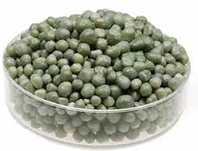
    FERTILIZANTES DE LIBERACIÓN CONTROLADA (FLC)
    Los FLC, presenta las siguientes características:
    Puede aplicarse de una única vez para todo el ciclo de cultivo, proveyendo la cantidad necesaria de nutrientes para un óptimo crecimiento.
    Tiene la máxima recuperación porcentual del nutriente aplicado, lo que maximiza la rentabilidad por su uso, y
    Tiene un mínimo impacto de daño ambiental, ya sea sobre el suelo, el agua y la atmósfera (Trenkel, 1997, citado por Melgar, 2005).

Slide 9

Las tecnologías para los FLC se pueden conseguir por vías químicas, físicas o biológicas, así como por una combinación de ellas. Las diversas posibilidades son:
Baja solubilidad en el suelo de un compuesto natural o sintético,
Biodegradación de productos naturales o sintéticos,
Encapsulación de un fertilizante, fácilmente soluble o no, en una membrana,
Distribución de nutrientes en una matriz, la cual a su vez puede ser recubierta,
Materiales cambiadores de iones,
Aditivos a los fertilizantes o fertilizantes estabilizados
(García, 1992).

Slide 12
FERTILIZANTE INHIBIDOR DE NITRIFICACIÓN
Ventajas:
Disponibilidad inmediata y prolongada de Nitrógeno absorbible por la planta;
Mejora absorción de los micronutrientes en el suelo (acidifica la rizósfera);
Mayor absorción de Fósforo en el suelo; aumenta la floración (yemas que van a flor);
Aumenta calibres y producción (mayor síntesis de citoquininas); Reducción de contaminación de aguas subterráneas por nitrato;
mayor rendimiento y calidad del cultivo.

Slide 13
FERTILIZANTE DE MEZCLA QUIMICA GRANULADO

Slide 14
Composición química de los fertilizantes de liberación lenta, estabilizada con inhibidor de nitrificación, mezcla química compleja y simple.

Slide 15
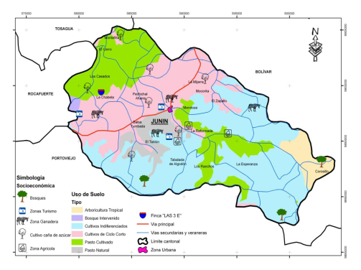
  MATERIALES Y MÉTODOS
  UBICACIÓN
La investigación se llevó a
cabo en la Provincia de
Manabí, Cantón Junín,
Parroquia Junín,
Hacienda Mendoza,
a una altitud de 157 msnm.

Slide 16
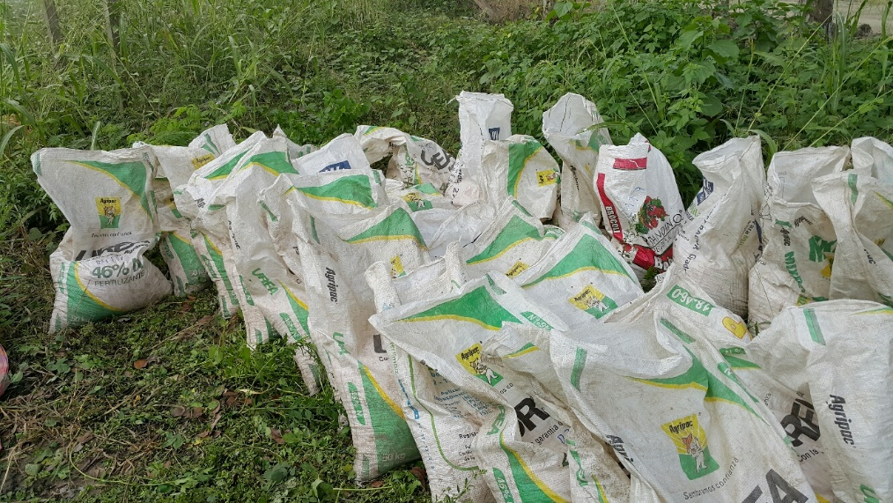
  FACTORES EN ESTUDIO
Se utilizó como factor en estudio tipos de fertilizantes, los fertilizantes de liberación controlada se aplicaron en tres diferentes dosis: baja, media y alta.

Slide 17
DESCRIPCIÓN DE TRATAMIENTOS | DOSIS (kg/ha)
T1= Basacote Plus 3 M | Baja (750,00)
T2= Basacote Plus 3 M | Media (1563,76)
T3= Basacote Plus 3 M | Alta (2375,00)
T4= Novatec Perfect | Baja (801,02)
T5= Novatec Perfect | Media (1665,82)
T6= Novatec Perfect | Alta (2533,16)
T7= Yaramila | Baja (443,88)
T8= Yaramila | Media (926,02)
T9= Yaramila | Alta (1408,16)
T10= Fertilización productor (Urea) | 349,49
  TRATAMIENTOS
*Las dosis de los fertilizantes se establecieron estandarizando en c/u la cantidad de nitrógeno.

Slide 18

  DISEÑO EXPERIMENTAL
Se utilizó el Diseño de Bloques Completos al Azar (DBCA), con cuatro repeticiones por cada tratamiento.
Fuentes de Variación | GL
Repeticiones | 3
Tratamientos | 9
Error Experimental | 27
Total | 39

Slide 19
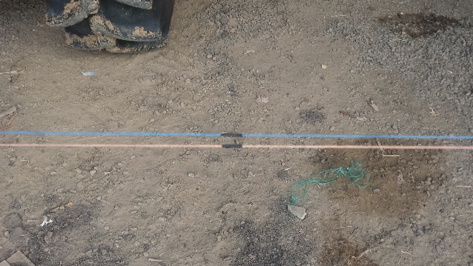
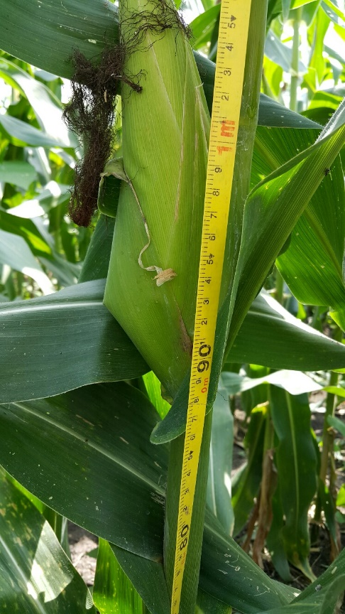
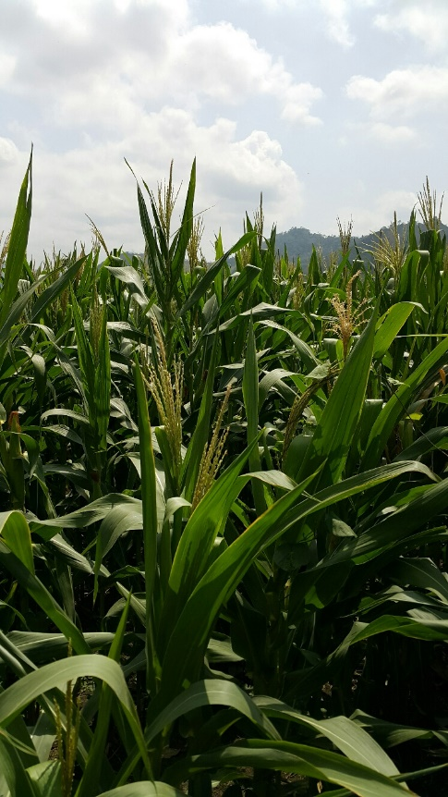
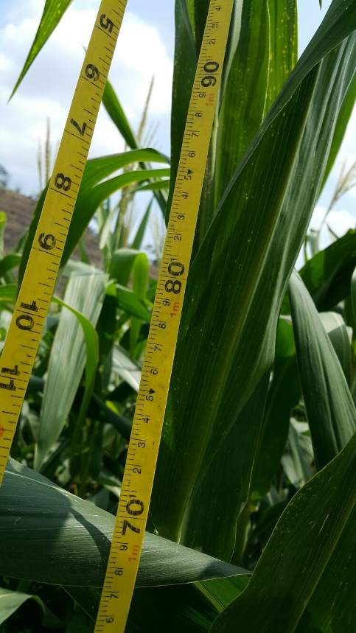
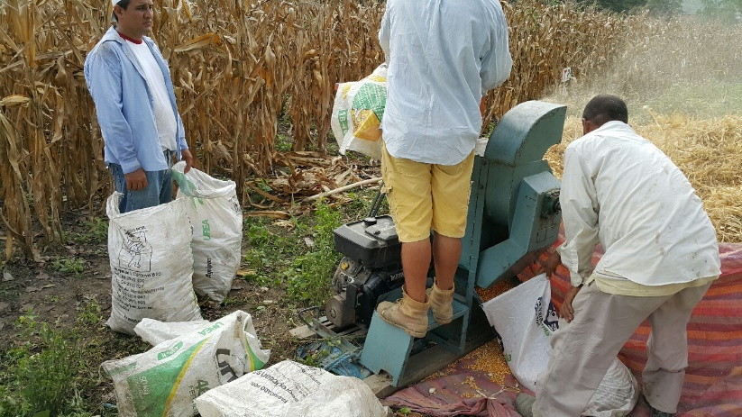
      DATOS TOMADOS Y MÉTODOS DE EVALUACIÓN
      PORCENTAJE DE GERMINACIÓN
      ALTURA DE PLANTA
      DÍAS A LA FLORACIÓN
      INSERCIÓN DE LA MAZORCA
      RENDIMIENTO

Slide 20
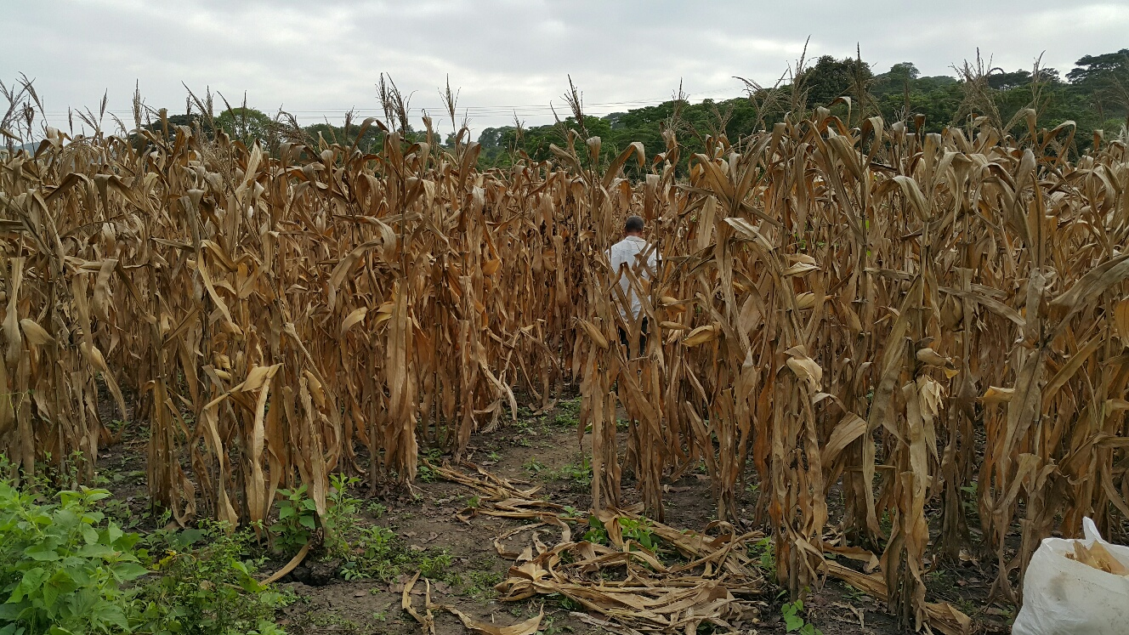
RESULTADOS

Slide 21
PORCENTAJE DE GERMINACIÓN
Estos resultados se contraponen a Trenkel, 2010, quien manifiesta que el uso de fertilizantes de liberación controlada implica una mejor germinación de semillas, una reducción de las quemaduras de las hojas y la quebradura del tallo.

Slide 22
ALTURA DE PLANTA (m)
Figura 2. Efecto de la aplicación de fertilizantes entre la tecnología del agricultor vs el resto de tratamiento sobre la altura de planta a los 60 dds en el cultivo de maíz. Junín. 2015.

Slide 23
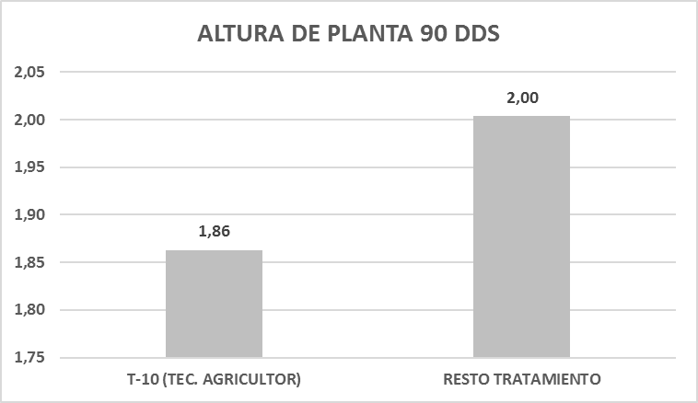
ALTURA DE PLANTA (m)
Figura 3. Efecto de la aplicación de fertilizante entre la tecnología del agricultor vs el resto de tratamiento sobre la altura de planta a los 90 dds en el cultivo de maíz. Junín. 2015.

Slide 24
ALTURA DE PLANTA (m)
Resultados que concuerda con los criterios de Blaylock, 2003, Sainz et al., 1999 , quienes confirman que dichos fertilizantes permiten la liberación de nutrientes de forma controlada en función únicamente de la temperatura y humedad del suelo; por lo tanto, una mayor liberación se producirá cuando estos factores aumentan, lo que coincide con el incremento de las necesidades de las plantas

Slide 25
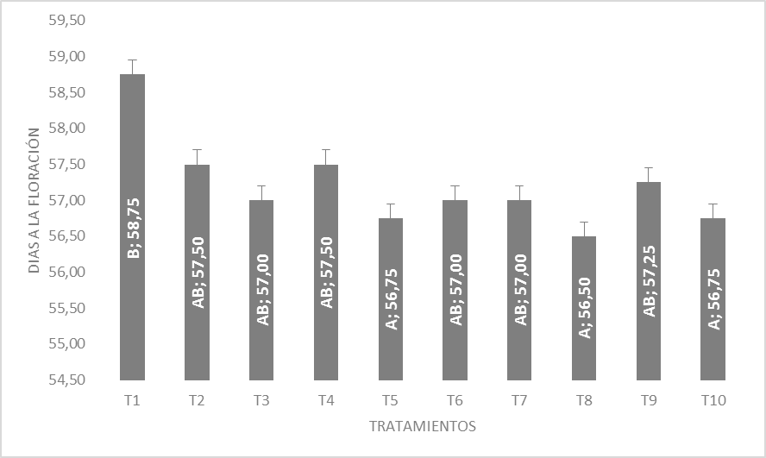
DÍAS A LA FLORACIÓN
Figura 4. Efecto de la fertilización en maíz sobre los días a la floración. Junín. 2015.

Slide 26
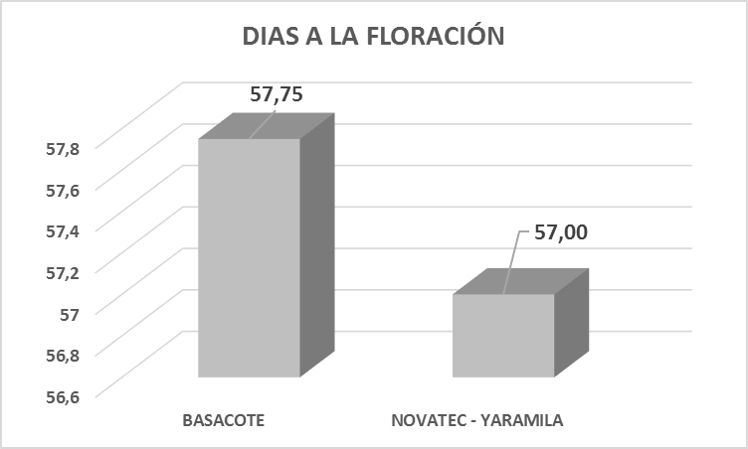
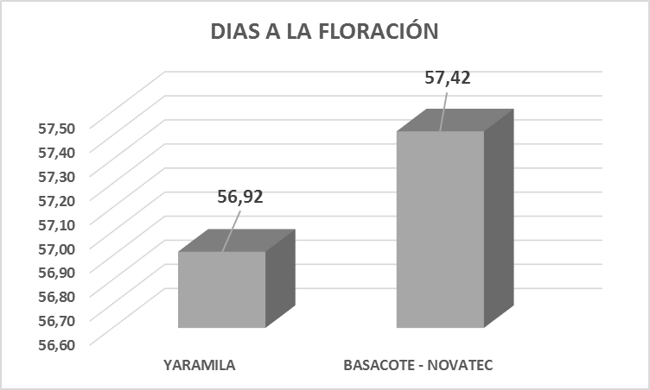
DÍAS A LA FLORACIÓN
Figura 5. Efecto de la aplicación del fertilizante Basacote vs el resto de tratamiento y Yaramila vs Basacote-Novatec, sobre la incidencia en días a la floración en el cultivo de maíz. Junín. 2015.

Slide 27
DÍAS A LA FLORACIÓN
la aplicación del fertilizante Yaramila disminuyó los días a la floración, superando los resultados obtenidos por la ficha técnica del producto (59 días), esta tendencia haría pensar que este fertilizante, podría mejorar la disponibilidad de nutrientes a las plantas, disminuyendo los días a la floración. Criterio que es compartido por CASAFE, (2010), quien menciona que los fertilizantes compuestos complejos presentan una aportación de varios elementos nutritivos a la vez, lo que evita las carencias en cualquiera de ellos, logrando un mejor crecimiento y desarrollo de las plantas.

Slide 28
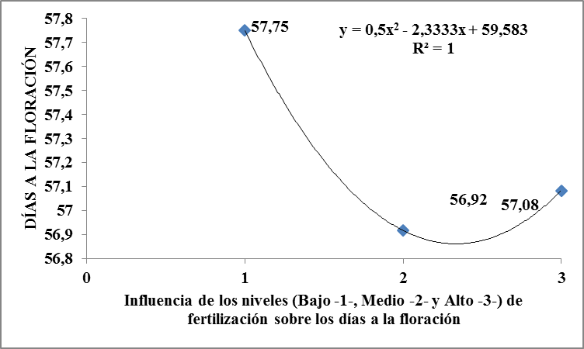
DÍAS A LA FLORACIÓN
Figura 6. Relación entre los niveles de fertilización sobre los días a la floración. Junín. 2015.

Slide 29
DÍAS A LA FLORACIÓN
Esta tendencia hace pensar que al existir bajo contenido de N en el suelo, se debería utilizar dosis media de los fertilizantes estudiados, permitiendo disminuir así los días de la floración en el cultivo de maíz, criterio que concuerda con UHART S y ANDRADE F. (1995), quienes mencionan que deficiencias severas de nitrógeno (N) provocan un leve impacto sobre la tasa de aparición foliar.

Slide 30
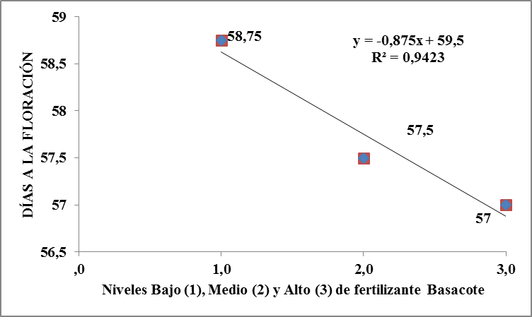
DÍAS A LA FLORACIÓN
Figura 7. Relación entre los niveles de fertilización sobre los días a la floración. Junín. 2015.
Esta tendencia haría pensar que se podría encontrar mayor respuesta, aumentando la dosis del fertilizante.

Slide 31
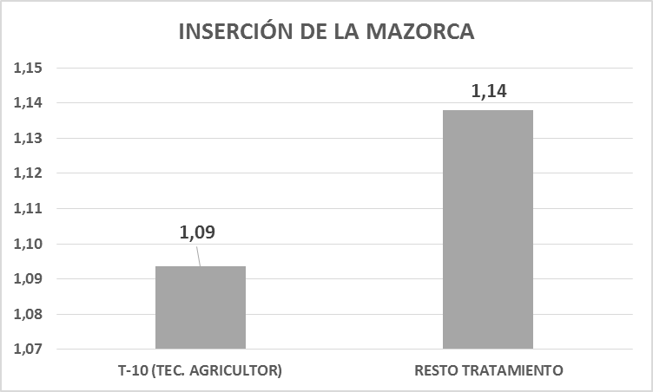
INSERCIÓN DE LA MAZORCA
Figura 8. Efecto de la aplicación de fertilizantes entre la tecnología del agricultor vs el resto de tratamiento sobre la inserción de la mazorca en el cultivo de maíz. Junín. 2015.

Slide 32
INSERCIÓN DE LA MAZORCA
Criterio que coincide con Andrade et al (1996), quienes manifiestan que el N es el nutriente más requerido por el maíz, controlando en mayor medida su producción y por ende, tornándolo en el más limitante en diversos suelos bajo agricultura continua.

Slide 33
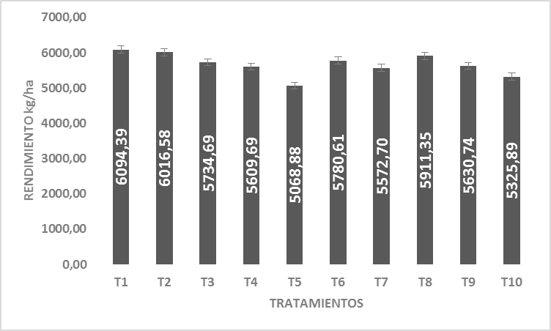
RENDIMIENTO
Figura 9. Efecto de la fertilización en maíz sobre el rendimiento (kg/ha). Junín. 2015.

Slide 34
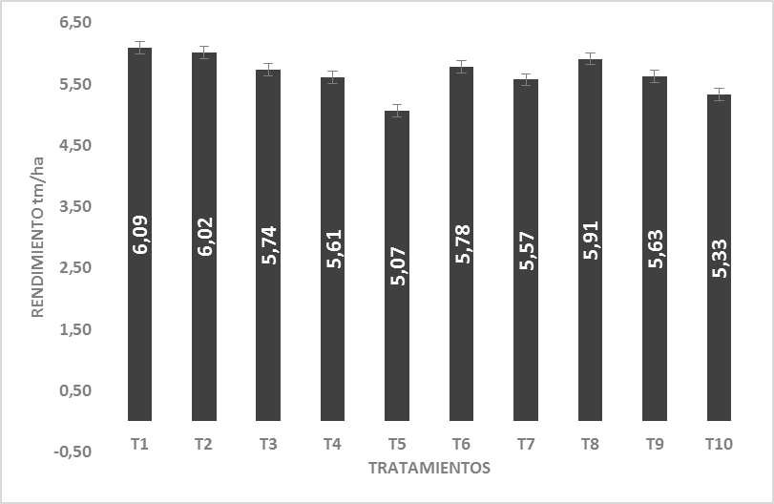
RENDIMIENTO
Figura 10. Efecto de la fertilización en maíz sobre el rendimiento (tm/ha). Junín. 2015.

Slide 35
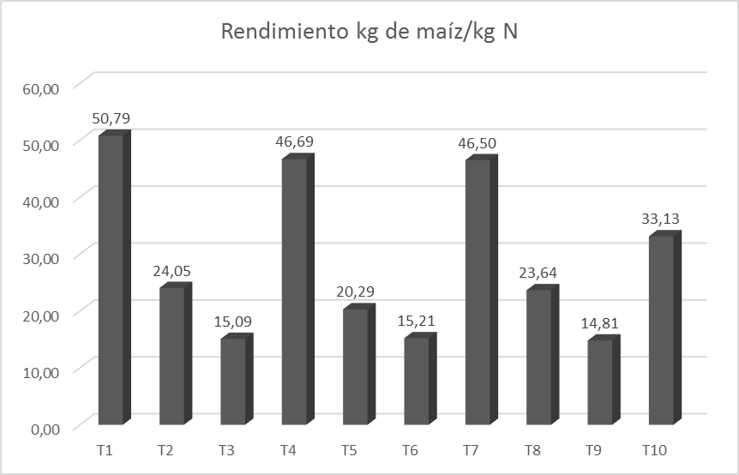
RENDIMIENTO
Figura 11. Rendimiento de maíz por kg de N aplicado en cada tratamiento. Junín. 2015.

Slide 36
ANALISIS ECONOMICO
Tipo de Fertilizante | BASACOTE |  |  | NOVATEC |  |  | YARAMILA |  |  | TEC. AGRICULTOR
Dosis de fertilizante Kg/ha | 750,00 | 1563,78 | 2375,00 | 801,02 | 1665,82 | 2533,16 | 443,88 | 926,02 | 1408,16 | 349,49
 | T 1 | T 2 | T 3 | T 4 | T 5 | T 6 | T 7 | T 8 | T 9 | T 10
EGRESO | 65,96 | 120,71 | 175,08 | 36,79 | 59,81 | 84,10 | 20,77 | 27,41 | 33,46 | 18,31
INGRESO | 31,54 | 31,14 | 29,68 | 29,03 | 26,23 | 29,91 | 28,84 | 30,59 | 29,14 | 27,56
Relación beneficio / costo | 0,48 | 0,26 | 0,17 | 0,79 | 0,44 | 0,36 | 1,39 | 1,12 | 0,87 | 1,51
costo de producción por qq de maíz | 31,37 | 58,15 | 88,50 | 19,01 | 34,20 | 42,17 | 10,80 | 13,44 | 17,22 | 9,96

Slide 37
CONCLUSIONES

Slide 38
Se concluye que:
En las variables porcentaje de germinación y altura de planta no se encontraron diferencias estadísticas significativas para ninguna fuente de variación, detectándose únicamente un porcentaje de germinación menor en el FLC llamado Basacote en comparación a Novatec y Yaramila. Asimismo, se detectó que el testigo (tecnología del agricultor) exhibió una menor altura en relación a los otros tratamientos.

Slide 39
El uso del fertilizante Yaramila permitió acortar ligeramente los días a la floración en relación a los FLC, resultado opuesto se obtuvo para el Basacote. La tendencia cuadrática para las dosis empleadas, se presentó porque la dosis media exhibió ligeramente menos días a la floración en comparación con la dosis baja y alta.
Las plantas con tecnología del agricultor, presentaron una altura de inserción de mazorca menor al resto de tratamientos, hecho que podría facilitar la cosecha manual de maíz y reducir eventualmente el acame.

Slide 40
Estadísticamente no se encontraron diferencias para el rendimiento de maíz en ninguna fuente de variación, analizando los promedios, dosis bajas de Basacote y medias de Novatec presentaron los mejores rendimientos.
La relación beneficio costo sugiere que, económicamente es más rentable fertilizar el cultivo de maíz con la tecnología del productor (349,49 Kg de Úrea/ha), dosis baja (443,88 Kg de Yaramila/ha) y dosis media (926,02 Kg de Yaramila/ha) del fertilizante de mezcla química compleja, los cuales presentaron un mejor comportamiento con una relación beneficio / costo de 1, 51; 1,39 y 1,12 respectivamente.

Slide 41
RECOMENDACIONES

Slide 42
Se recomienda:
Mantener la tecnología local de manejo de fertilizantes convencionales, hasta que se tenga mayores argumentos técnicos y científicos sobre el uso de fertilizantes de liberación controlada.
A pesar de haber tenido promedios de rendimiento más altos con los fertilizantes de liberación controlada, su elevado costo sugiere una mayor rentabilidad con los fertilizantes convencionales como la urea.

Slide 43
Implementar futuras investigaciones con ciclos continuos de siembra de maíz, evaluando el posible efecto residual de los fertilizantes de liberación controlada en el segundo ciclo productivo.
Considerar en los fertilizantes de liberación controlada el período real de entrega nutrimental, ya que es muy probable que en cultivos de ciclo corto como el maíz, la disponibilidad para la planta de una parte de nutrientes sea muy tardía.

Slide 44
GRACIAS!!!!

